Slide 1
Κεφάλαιο 2: Οι οργανισμοί στο περιβάλλον τους
2.1 Ισορροπία στα βιολογικά οικοσυστήματα
σελ. σχολικού βιβλίου 40-42

Slide 2

Πως επιβιώνει ένας οργανισμός;
Προσαρμογή στο περιβάλλον
Ομαλή λειτουργία
+
Οι οργανισμοί είναι προσαρμοσμένοι στις συνθήκες όπου ζουν.
Παράδειγμα: οι κάκτοι προσαρμόζονται σε ξηρά περιβάλλοντα, τα ψάρια στο νερό κ.λπ
Τα είδη ζουν σε συνθήκες που τους επιτρέπουν να επιβιώνουν και να αναπαράγονται. Η ισορροπία βασίζεται στην αλληλεπίδραση οργανισμών και περιβάλλοντος. Όση μεταβολή κι αν υπάρχει, το οικοσύστημα τείνει να διατηρεί μια σχετική σταθερότητα
Η ισορροπία = κατάσταση στην οποία οι οργανισμοί καλύπτουν τις ανάγκες τους, ώστε το οικοσύστημα να λειτουργεί αρμονικά.

Slide 3
Τι είναι οικοσύστημα;
Οικοσύστημα το σύνολο των οργανισμών που ζουν σε μια περιοχή και των αβιοτικών παραγόντων (όπως νερό, έδαφος, φως, θερμοκρασία) που τους επηρεάζουν∙ καθώς και όλες τις μεταξύ τους αλληλεπιδράσεις.
Βιοτικοί παράγοντες
Φυτά
Ζώα
Μικροοργανισμοί
Αβιοτικοί παράγοντες
Φως
Θερμοκρασία
Νερό
Έδαφος
Οξυγόνο

Slide 4
Αλληλεπιδράσεις παραγόντων
Όλοι οι παράγοντες επηρεάζουν ο ένας τον άλλο.
Παραδείγματα:
Το φως (αβιοτικός) βοηθά τα φυτά (βιοτικός) να μεγαλώσουν.
Τα φυτά (βιοτικός) παρέχουν τροφή σε ζώα (βιοτικός).
Η βροχή (αβιοτικός) επηρεάζει την ανάπτυξη των φυτών (βιοτικός).

Slide 5
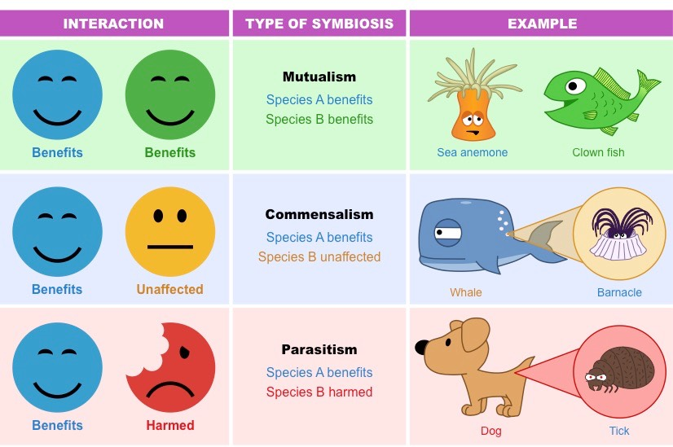
Σχέσεις μεταξύ οργανισμών
Συμβιωτική: και οι δύο ωφελούνται (π.χ. μέλισσα & λουλούδι)
Παρασιτική: ο ένας ωφελείται, ο άλλος βλάπτεται
(π.χ. κρότωνες σε ζώα)

Slide 6
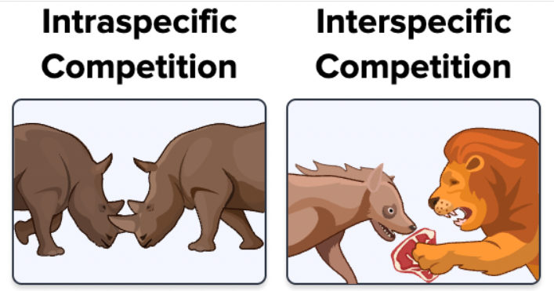
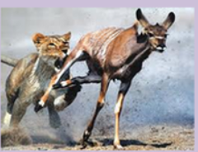
Σχέσεις μεταξύ οργανισμών
Ανταγωνιστική: διεκδικούν τον ίδιο πόρο (π.χ. δύο φυτά για φως)
Θηρευτική: ένας τρώει τον άλλο
(π.χ. λιοντάρι-αντίλοπη)

